Slide 1

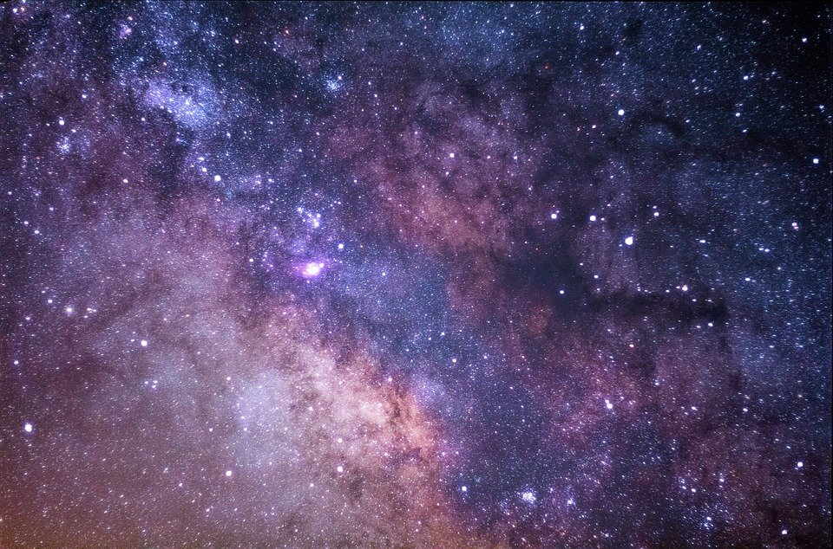



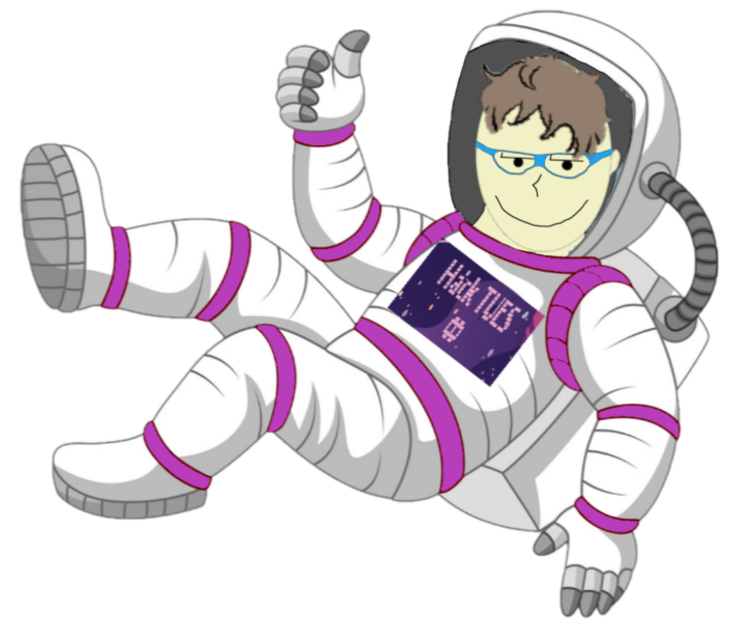

Slide 2


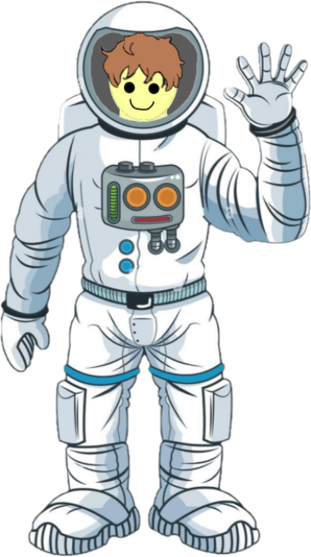


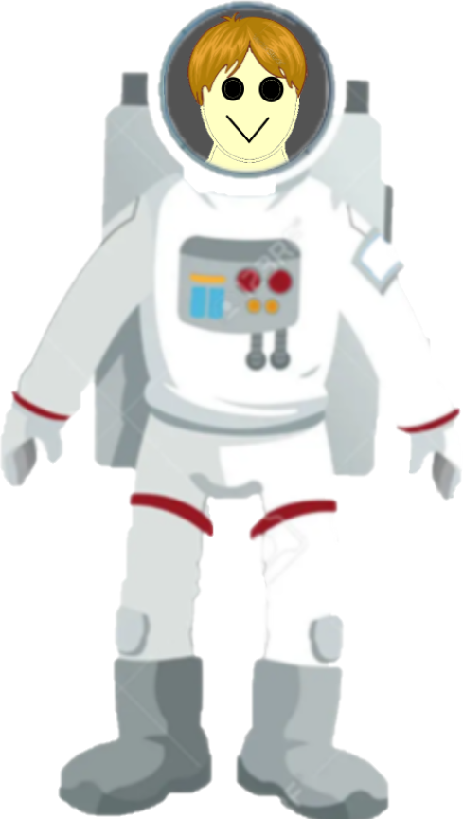






ЕКИПАЖ
ИВАЙЛО
РАДОСЛАВ
БОРИМИР
АЛЕКСАНДЪР

Slide 3

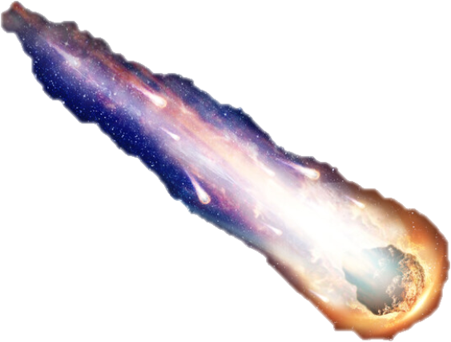
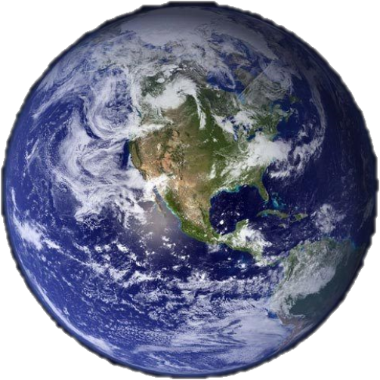
ЦЕЛ НА ПРОЕКТА
Информира за космически обекти по интересен и разбираем начин

Slide 4
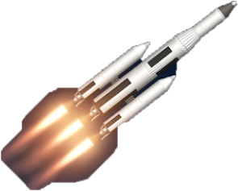
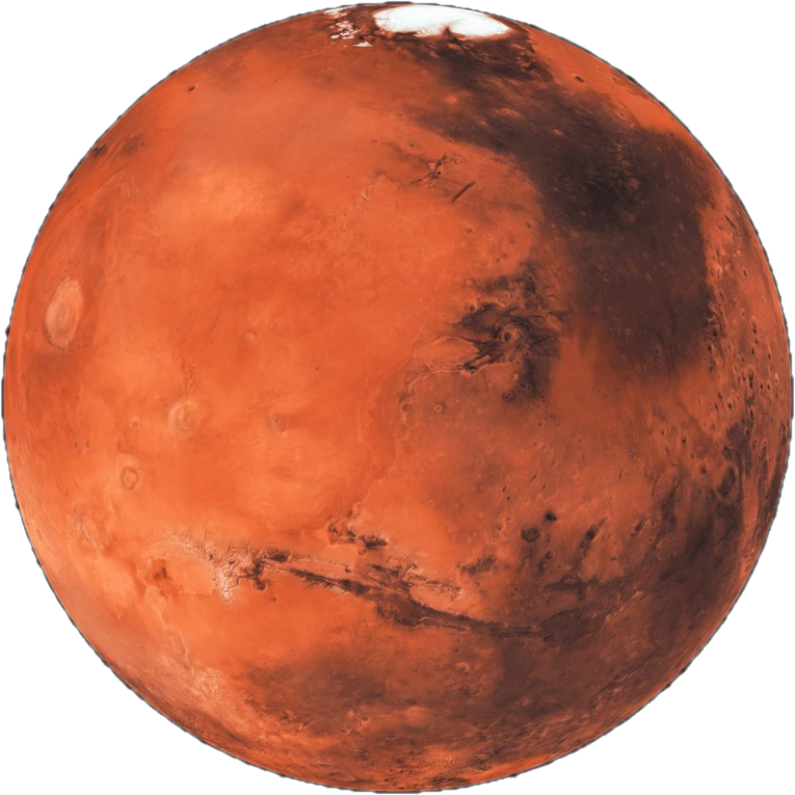
ПРОЕКТА
Сайт който информира за космически обекти спрямо разстоянието им от земята

Slide 5



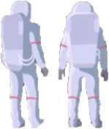
ТЕХНОЛОГИИ

Slide 6
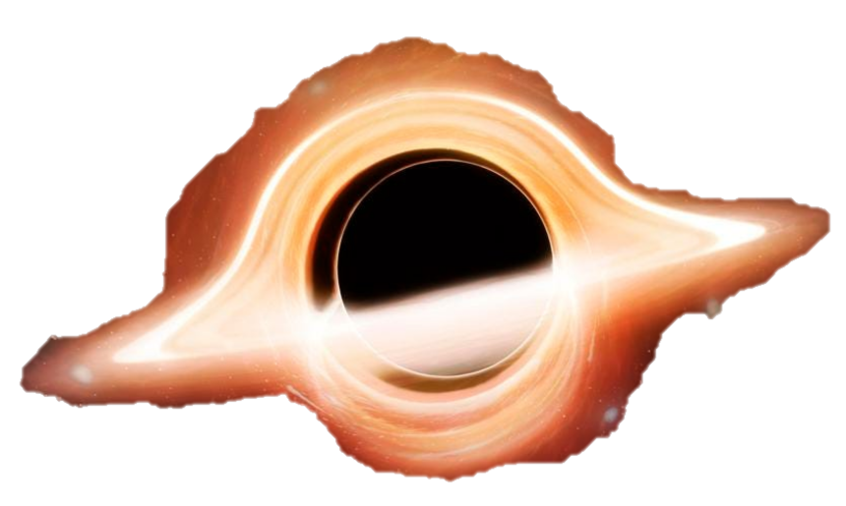
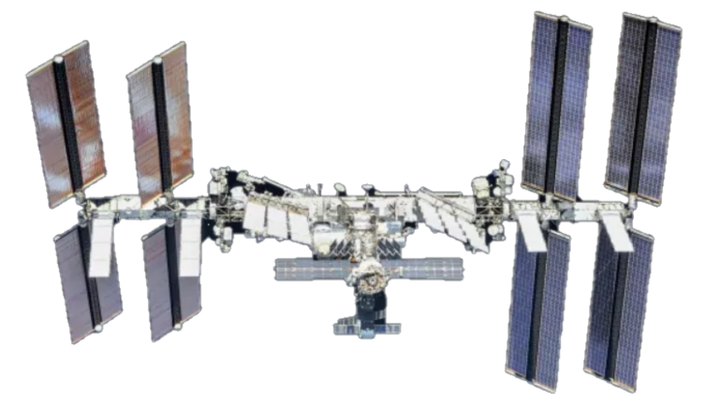
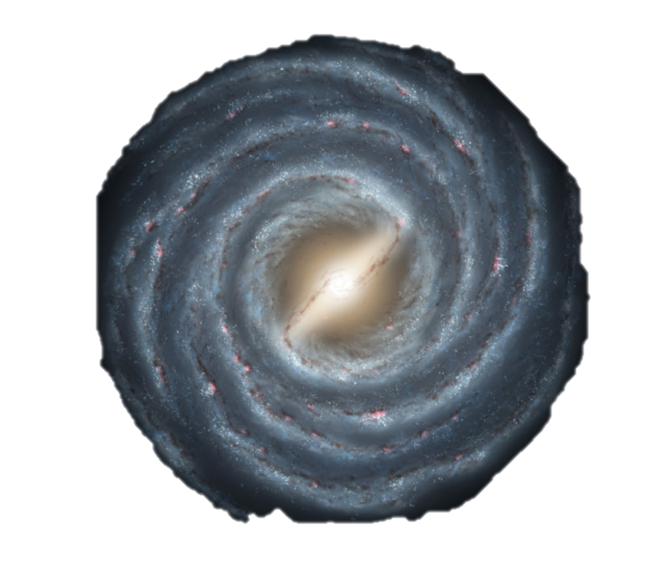
БЛАГОДАРИМ ЗА ВНИМАНИЕТО

